Slide 1
Часть 2 Покраска изделий

Slide 2
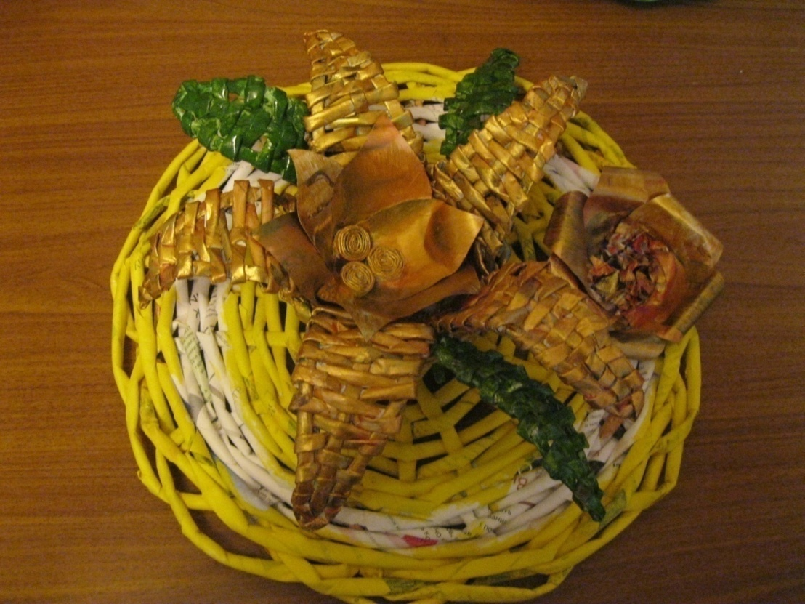
Начинаем красить наши изделия Краски подойдут самые разные

Slide 3
Можно использовать водно-растворимые краски: акварель, гуашь, водоэмульсионную краску, морилку… После этих красок рекомендуется покрывать поверхность бесцветным лаком

Slide 4
Краска придает цвет, а лак укрепляет бумагу, делает ее прочной

Slide 5
Кроме этого можно использовать аэрозольные баллончики

Slide 6
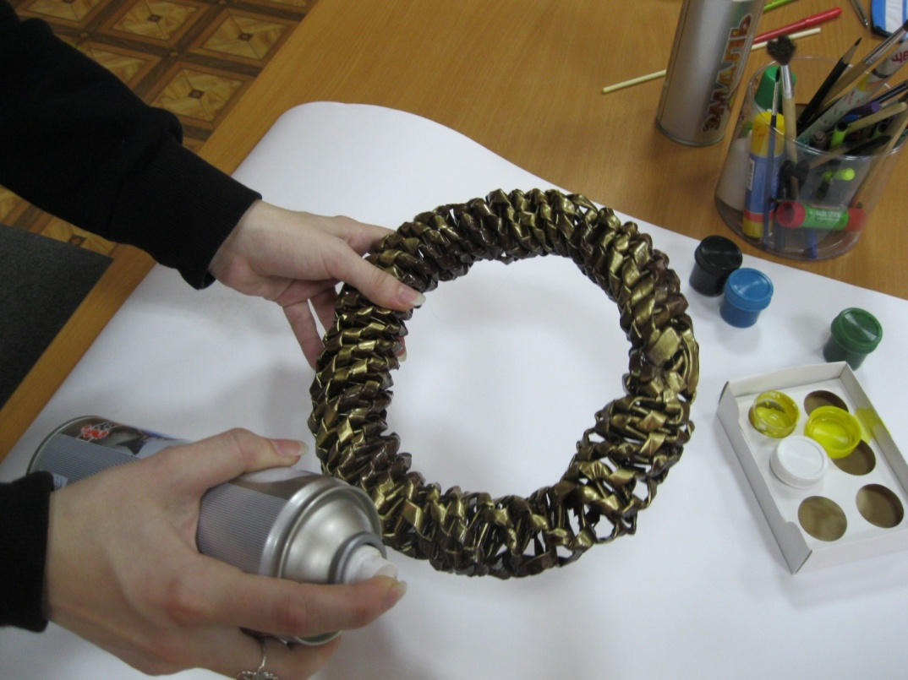
Краска быстро сохнет, не требует дополнительной лакировки, хорошо прокрашивает сложные участки Цвет можно подобрать любой по вкусу, стоимость от 100 до 140 руб.

Slide 7
Внимание! распылять баллончик лучше всего в безветренное время на улице или в помещении, где нет людей, т.к. краска сильно пахнет. Хороши все краски в зависимости от ваших желаний и возможностей

Slide 8
Кроме покраски для украшения изделий можно применить технику «Декупаж»

